Slide 1

ScheduleTour
Schedy, Schedy, where should I go to next?
FEEDADEADF15h
2013.6.3

Slide 2
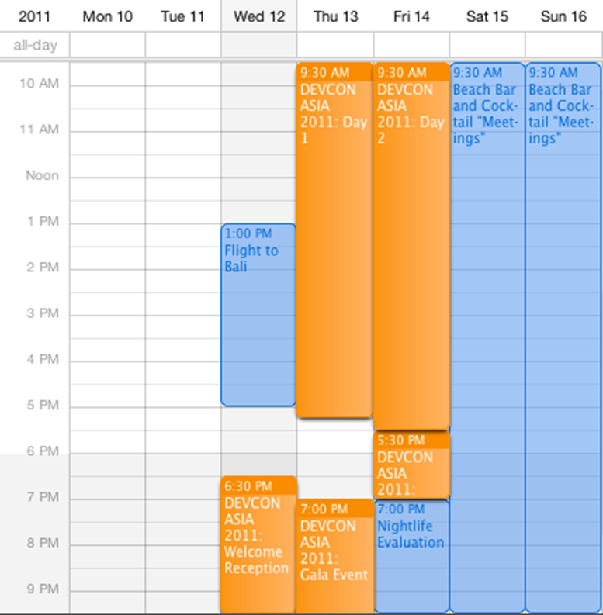
Background & Problem
忘记事情？
时间零碎，难以管理？
XXX怎麼走？
  又绕路了！
单一？不直观？不强大？

Slide 3

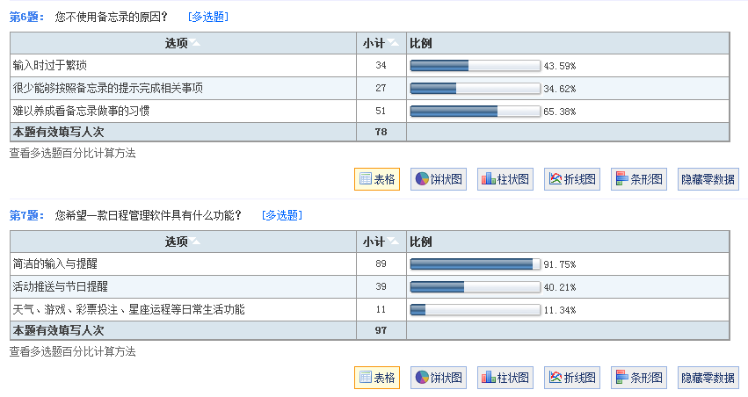

Slide 4
ScheduleTour!
全新的展示方式！
  日程事件 ⬄ （时间轴+地图）上的一个点
安排的不仅仅是时间！
  自动安排琐碎事件
  实时日程规划
  实时路线规划
周边事件推荐
  可能感兴趣的活动

Slide 5
MY DAY WITH SCHEDULETOUR

Slide 6
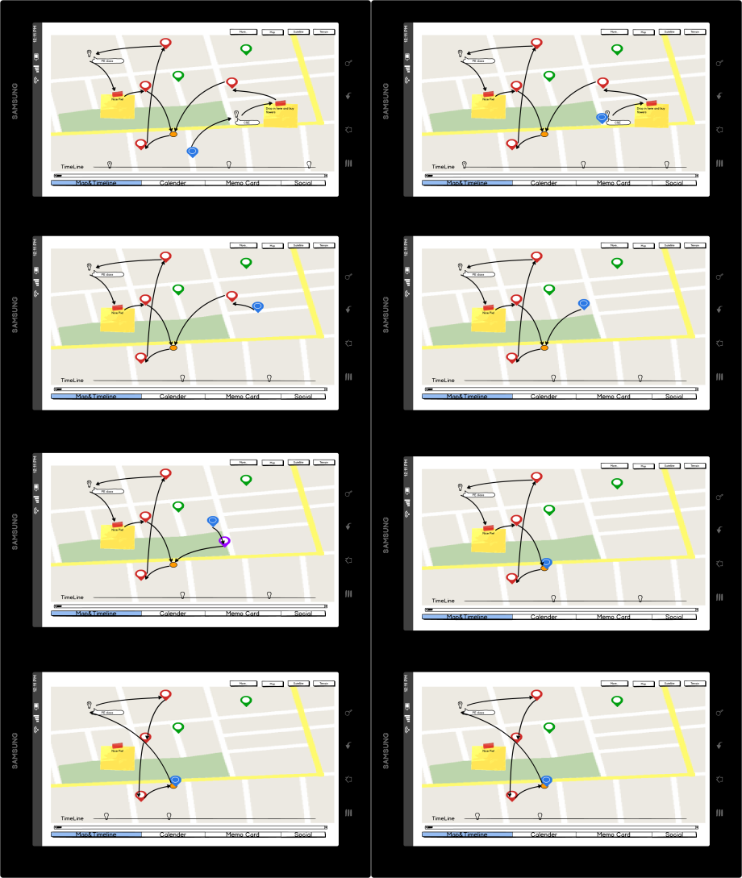
Ready for a happy day!
Notes:
答疑
回寝室
找同学借书
取快递
修车

Slide 7
Got in the classroom.
Notes:
答疑
回寝室
找同学借书
取快递
修车

Slide 8
Notes:
答疑
回寝室
找同学借书
取快递
修车

Slide 9
Notes:
回寝室
找同学借书
取快递
修车

Slide 10
Notes:
大减价
回寝室
找同学借书
取快递
修车

Slide 11
Back to the dormitory.
Notes:
找同学借书
取快递
修车

Slide 12
Just take a nap…

Slide 13
Oversleep…
Notes:
找同学借书
取快递
修车

Slide 14
A new route!
Notes:
取快递
修车
找同学借书

Slide 15
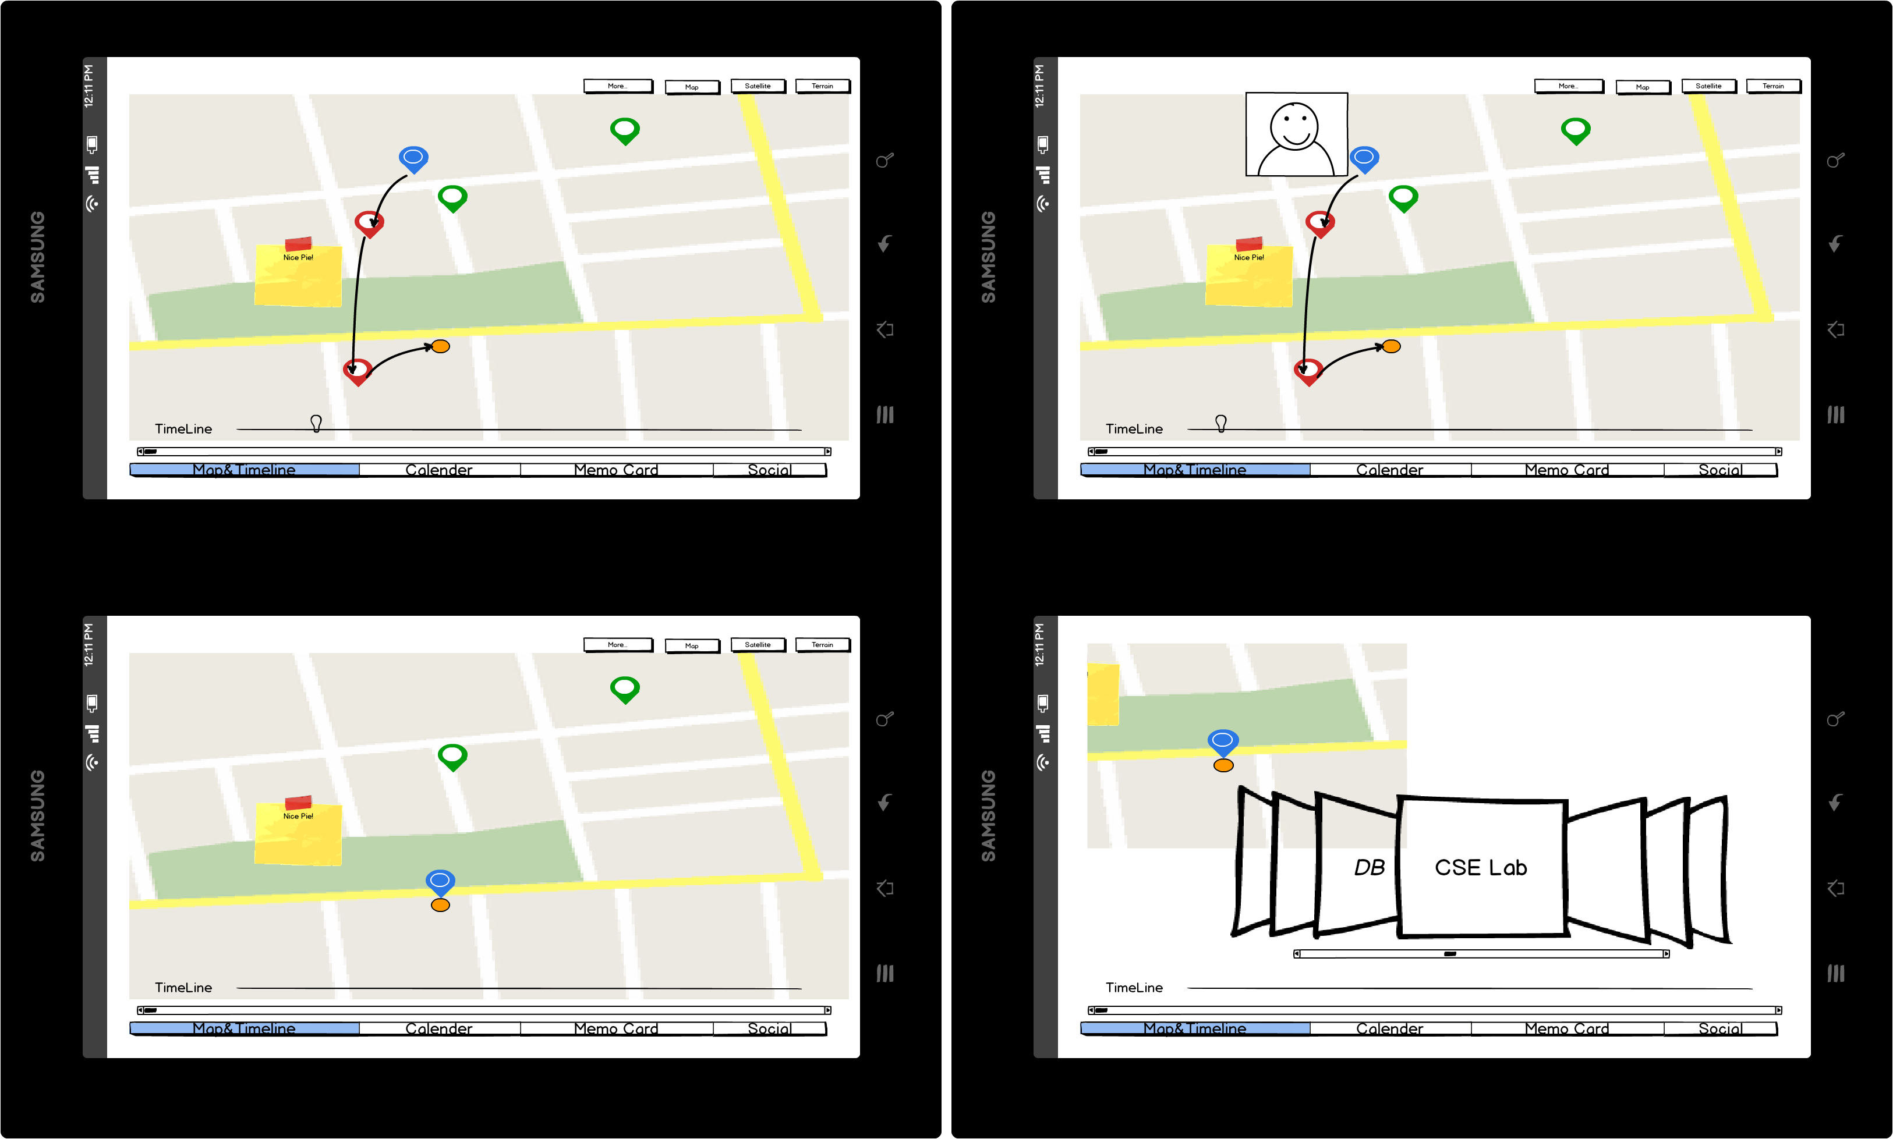
Notes:
取快递
修车
找同学借书

Slide 16
A nice scene…
Notes:
修车
找同学借书

Slide 17
Enjoy photographing and share.

Slide 18
Still many things to do in the dormitory.
Notes:
修车
找同学借书

Slide 20
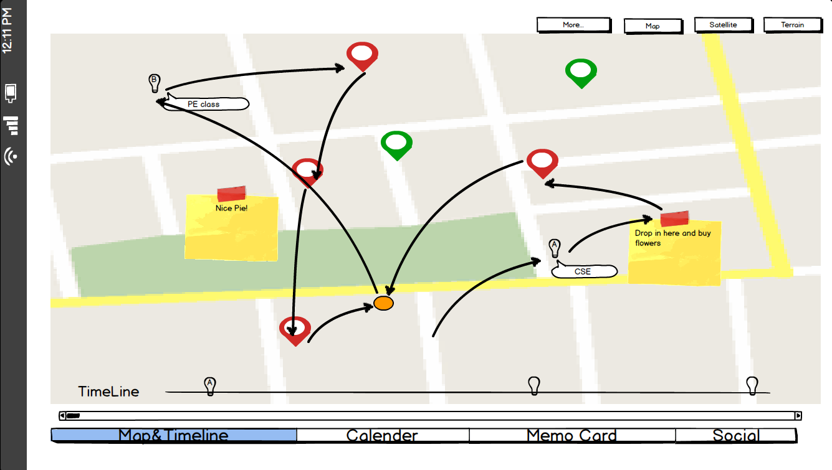
The final route of the day!

Slide 21
THAT’S MY DAY WITH SCHEDULETOUR
Easy and Efficient

Slide 22
PROTOTYPE

Slide 23
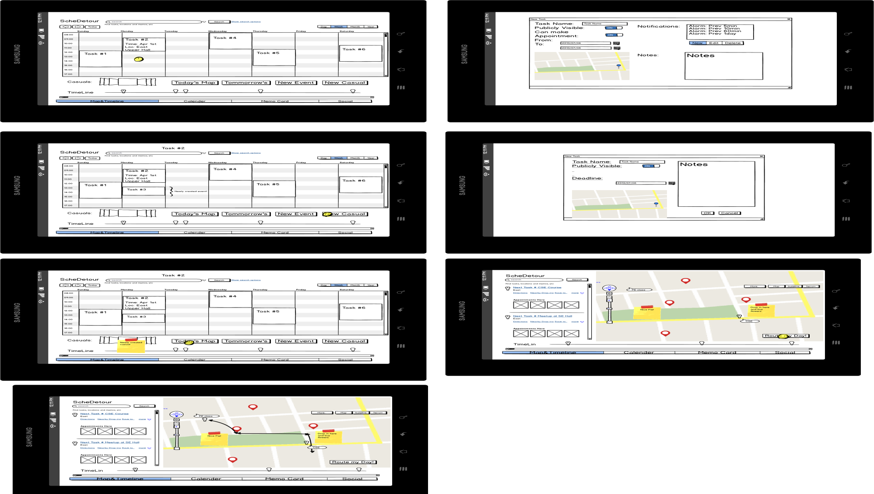

Slide 24
Classical calendar

Slide 25
Add an event

Slide 29
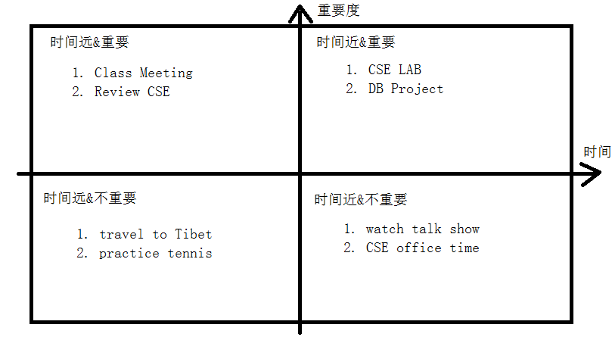
Another perspective

Slide 30
三种添加日程的方式
  传统文字输入
  从地图上选地点添加
  从历史日程中选取
三种日程类型
  固定日程
  临时日程
  备忘日程

Slide 31
What's the Value
全新的日程管理体验
  地图记录日程
  时间轴
更简单的日程管理
  自动日程安排
  实时路线推荐
  周边事件提醒

Slide 32
技术方案
开发方法
  基于UML的面向对象方法
建模工具
  PowerDesigner
编程语言
  Javascript+HTML5+ CSS3
  nodeJS
编程工具和框架
  jQuery
  Google Map API
  MongoDB

Slide 33
Technical Notes
客户端
  Android原生应用模块 - 推送、闹钟
  HTML5 界面前端
    位置信息
    图像信息
服务端
  数据库
    数据同步
    社交分享

Slide 34
Competitors
Google Calender
(Google) Schemer
Foursquare
Evernote/AK Notepad/...
Yelp
Plurk
Notes:
Google Calender
Fixed scheduling only
No geo-info
(Google) Schemer
Event/Intention-driven social networking
Foursquare
Venue/Sites of interests only
Evernote/AK Notepad/...
Memo only
Yelp
Local stores/restaurants only
Plurk
Timeline-d Tweets only

Slide 35
风险分析
需求风险
  不同人有不同需求
  新的想法
技术风险
  开发工具、环境和框架
  规划算法
进度风险
  时间紧、任务重

Slide 36
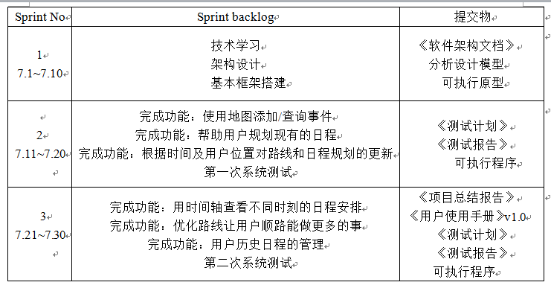

Slide 37
环境与平台
B/S
  支持HTML5的浏览器
原生
  Android 系统的手机和平板
服务器端
  NodeJS
  Apache
  MongoDB

Slide 38
Competitors???
Google Calender
(Google) Schemer
Foursquare
Evernote/AK Notepad/...
Yelp
Plurk
Notes:
Google Calender
Fixed scheduling only
No geo-info
(Google) Schemer
Event/Intention-driven social networking
Foursquare
Venue/Sites of interests only
Evernote/AK Notepad/...
Memo only
Yelp
Local stores/restaurants only
Plurk
Timeline-d Tweets only

Slide 39
Partners!
Google Calender
(Google) Schemer
Foursquare
Evernote/AK Notepad/...
Yelp
Plurk
Notes:
Google Calender
Fixed scheduling only
No geo-info
(Google) Schemer
Event/Intention-driven social networking
Foursquare
Venue/Sites of interests only
Evernote/AK Notepad/...
Memo only
Yelp
Local stores/restaurants only
Plurk
Timeline-d Tweets only

Slide 40
Partners!
Google Calender
(Google) Schemer
Foursquare
Evernote/AK Notepad/...
Yelp
Plurk
Dianping.com
Douban.com
Notes:
Dianping.com
点评“同城活动”和豆瓣同城中有明确基于地理信息的活动。

Slide 41
Extensions & Enhancements
Weather Effect (Canvas)
API for plugin development

Slide 42
Technical Roadmap
HTML5-Front-end
  HTML5/CSS/Javascript
  Google/Baidu Map API
Native Front-End
  Push Notification
Back-End
  Database
  NodeJS

Slide 43
Why HTML5
Flash becoming deprecated on mobile devices
Portability between platforms
Usability on touch-screen hand-held devices
Devices API
  GPS
Multi-media, user-friendly presentation
LocalStorage/Offline Content available

Slide 44
Q&A

Slide 45
Thank you~

Slide 46
THAT’S MY DAY WITH SCHEDETOUR

Slide 49
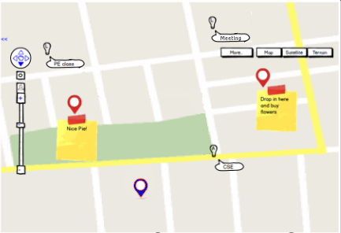
An Example
fixed schedule
  PE class
  CSE
  Meeting
drop-in
  Nice pie
  Buy flowers

Slide 50
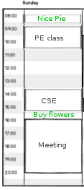
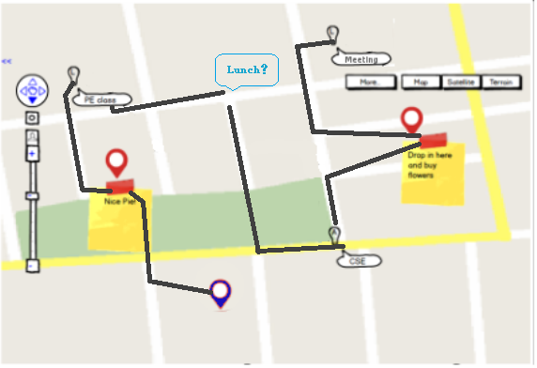

Slide 51
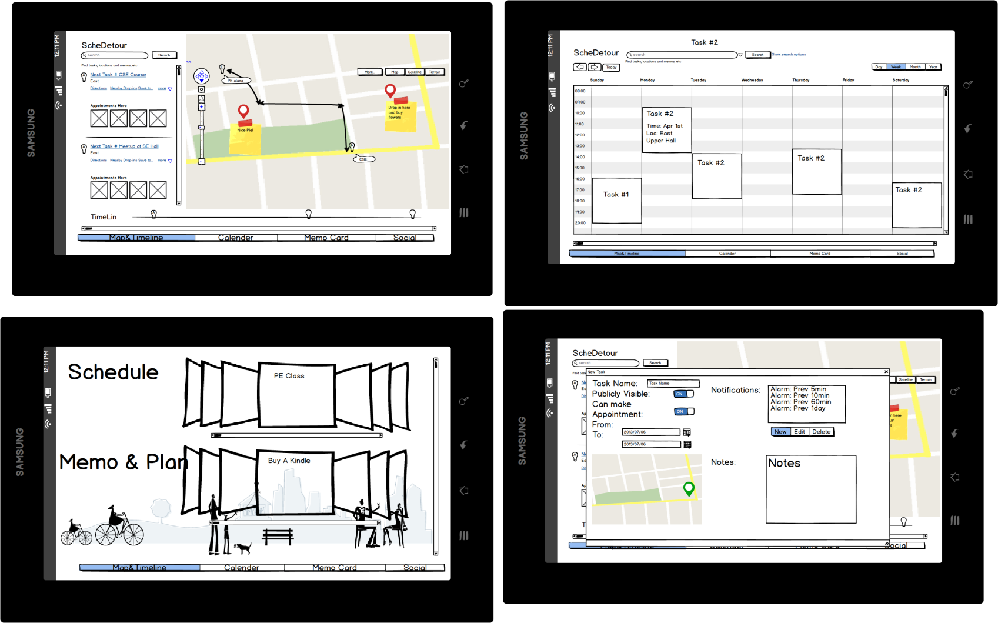
UI Prototype

Slide 52
UI Prototype

Slide 53
UI Prototype

Slide 54
UI Prototype

